Slide 1
GPU SHARE
Наеми свободно GPU на час
Notes:
Около 20 секунди. „Направихме GPU Share – сайт, в който хората наемат свободните часове на чужда видеокарта.“ Чертите са идеята: всяка е час от денонощието, а високите са часовете, когато много видеокарти са свободни. Темата: енергията около нас.

Slide 2
Много видеокарти стоят неизползвани
Собственици
Наематели
Мощната видеокарта почива през по-голямата част от деня.
Студенти и разработчици имат нужда от GPU за изкуствен интелект, но не могат да си го купят.
GPU Share ги свързва: наемане на час.
Notes:
Около 30 секунди. Двете страни: собственици с неизползвана видеокарта и наематели, които нямат пари да си купят. Добавете енергията: по-добре е да използваме видеокарта, която вече съществува, отколкото да се произвежда нова.

Slide 3
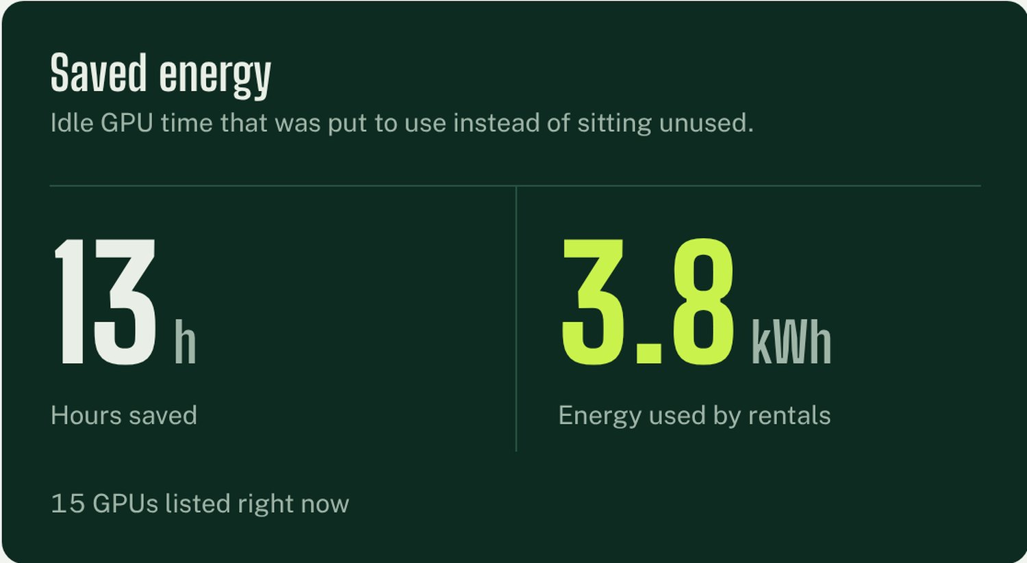
Отговорът ни на „Енергията около нас“
Използваме видеокарти, които вече съществуват
Енергията се вижда преди плащане
Всеки нает час е спестен час
Вата x часове / 1000 = kWh
Notes:
Около 40 секунди. Така отговаряме на темата. Първо: най-доброто спестяване е да не се прави нова видеокарта. Второ: наемателят вижда kWh преди да плати. Трето: всеки нает час е спестен час за собственика, а началната страница показва общата сума. Формулата е проста нарочно: мощност във ватове по часове, делено на 1000. Пример: RTX 4090, 450 W за 3 часа = 1,35 kWh.

Slide 4
Следваща стъпка: собствена програма вместо AnyDesk
AnyDesk днес
Нашата програма
Показва целия компютър
Наемателят трудно се ограничава
Не прекъсва сам в края на времето
Паролата е в чужда програма
Достъп само до видеокартата
Изолирана среда за всеки наем
Спира сама в края на времето
Мери реалната консумация на енергия
Notes:
Около 1 минута и половина, тук се бавим повече. Проблемът с AnyDesk: той споделя целия компютър, наемателят трудно се ограничава, връзката не се прекъсва сама, когато времето изтече, а паролата е в чужда програма. Затова идеята е собствена малка програма, която собственикът инсталира. Тя дава на наемателя достъп само до видеокартата, в изолирана среда, и сама го спира в края на времето. Като бонус мери реалната консумация на видеокартата, така че спестената енергия е точна. Кажете честно, че още не е направена.

Slide 5
Какво прави програмата
Разпознава видеокартата
Мери енергията
Модел, памет и мощност. Обявата се попълва сама.
Реалната консумация в kWh, не формула.
Налага ограничения
Следи времето
Изолирана среда само с GPU, без достъп до файловете.
Стартира в началото, спира в края.
Сваля се от сайта и е свързана с него.
Notes:
Около 1 минута. Програмата се сваля от страницата Host a GPU. Първо разпознава видеокартата (модел, памет, мощност), така че собственикът не може да обяви нещо, което няма. Второ, мери реалната консумация на видеокартата през целия наем и я праща като kWh, затова панелът Saved energy става точен. Трето, налага ограничения: наемателят работи в изолирана среда, която вижда само видеокартата. Четвърто, следи времето: стартира в началото на резервацията и спира в края, а собственикът винаги може да я спре.

Slide 6
Как ще работи
1
Собственикът сваля и инсталира програмата от сайта
2
Програмата разпознава видеокартата и се свързва със сървъра ни
3
При резервация сървърът ѝ праща задача
4
Програмата стартира изолирана среда само с достъп до GPU
5
В края на времето я спира и праща измерените kWh
Наемателят получава само GPU, само за платеното време.
Notes:
Около 1 минута. Пет стъпки. Собственикът сваля програмата. Тя разпознава видеокартата и се свързва със сървъра ни. Когато някой резервира, сървърът ѝ праща задача. Програмата стартира изолирана среда, например контейнер с Docker, която вижда само видеокартата. В края на времето я спира и праща колко kWh са използвани. Така собственикът не дава парола за компютъра си, а наемателят не вижда файловете му.

Slide 7
Защита от злоупотреба
Затворена мрежа
Само позволени програми
Не е анонимно
Средата достига само позволени сайтове. Действия като копаенето имат нужда от пул и не работи.
Нужен е профил и плащане за всяка резервация.
Наемателят пуска само позволени проиграми, а не каквото и да е.
Връзката на наемателя минава през сайта: собственикът не отваря портове
Notes:
Около 1 минута. Нашият основен въпрос е как да не се използва видеокартата за копаене на криптовалути. Само по kWh не става, защото копаенето и обучението на AI ползват видеокартата еднакво. Затова защитата е на нива. Най-силното е мрежата: средата достига само позволен списък, а копаенето има нужда от връзка с пул. Второ, пускат се само позволени програми. Трето, наемателят не е анонимен. Честно: пълна гаранция няма, но първите две нива правят копаенето практически безполезно. Програмата не получава достъп до базата директно, а говори със сървъра ни, иначе всеки собственик би могъл да чете и променя базата. Връзката на наемателя минава през сайта, затова собственикът не отваря портове на рутера си.

Slide 8
Още бъдещи подобрения
Облачна база данни
Истински плащания
Един общ сървър и база, на които всички виждат едни и същи данни.
Платежен доставчик. Парите се пазят до края на наема и се изплащат на собственика.
Програмата за собственици
Още функции
Разпознава GPU, мери kWh, ограничава достъпа и времето.
Безопасен вход с токени, отмяна на резервации, приходи за собствениците.
Notes:
Около 40 секунди. Накратко останалото. Базата данни: сега е файл на нашия компютър, затова за истински потребители ѝ трябва общ сървър в облака. Плащането: сега е симулирано, трябва истински платежен доставчик, който пази парите до края на наема. Програмата за собственици: описана на предишните слайдове. Още: безопасен вход с токени вместо прототипния, отмяна на резервации, страница с приходи за собствениците и спестената енергия като CO2.

